Slide 1
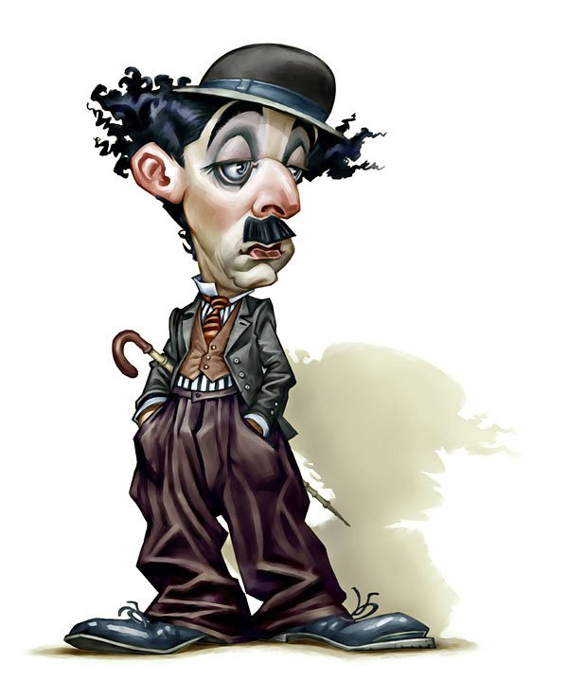
Карикатура
Работу выполнил Имереков Максим, ученик 7 «б» класса 422 школы

Slide 2
Карикатура (итал. caricatura, от caricare — нагружать, преувеличивать). Сатирическое или юмористическое изображение, в котором комический эффект создаётся преувеличением и заострением характерных черт, неожиданными сопоставлениями и уподоблениями.В 1917-60-е годы. Художники, работавшие над пропагандистскими плакатами и карикатурами в советских газетах - Черемных, Ротов, Семенов, Бродаты, Дени, Кукрыниксы, Ефимов.

Slide 3
Карикатура — один из древнейших видов рисунка. Она отображает проблемы общества и с ранних времен служила определенным методом самоутверждения над обидчиком. Так насмехались над врагами, так народ насмехался над своими властителями или поработителями. Обычно это был рисунок с грубыми искажениями черт обидчиков или пририсованными рогами, хвостом и т. д. Зарождение карикатуры в России произошло в XVII в. с народных лубочных картинок.

Slide 4
Известно, что император Наполеон очень остро реагировал на карикатуры про себя. В России в 1812 году во время Отечественной войны разгорелась целая полномасштабная карикатурная кампания против французского императора, а главнокомандующий русской армией Михаил Кутузов для распространения даже образовал при своем штабе особую типографию. Во время войн и военных конфликтов всегда широко используется так называемая плакатная карикатура, поднимающая патриотизм и боевой дух и оскорбляющая противоположную сторону.

Slide 5
